Slide 1
Quiz - مدت زمان پاسخگويي 20دقيقه
روال اجرای دستورالعمل را در پردازشگر نام ببريد.
قالب دستورات اسمبلي را بنويسيد.
منظور از كد دستورالعمل چيست.
روال توليد برنامه اسمبلي را بنويسيد.
مدل پردازنده پنتيوم را ترسيم نماييد.
عمليات زير را محاسبه نماييد:
(4569)Decimal =? BCD, ? Octal, ? Hexadecimal, ? Binary
(FF)-(7F)=? SignedNumbers
1

Slide 2
1-واکشی Fetch 2-کدگشایی Decode 3-اجرا Execute
در واقع همان كد اجراي يك دستور مي باشد كه در زبان اسمبلي همان نام سمبليك دستور مي باشد. مثال ADD AL,1 كه ADD دستور جمع مي باشد.
LABEL :
OPCODE
Operand1,operand2,....
COMMENTS
POINT : MOV AX,10
مثال
ADD AX,BX
LOOP1 : SUB AX,8
LOOP2 : MUL BX ; MULTIPLY AX,BX
2

Slide 3
فايل اسمبلي
فايل آبجکت
اسمبلر
*.EXE
فايل اسمبلي
لينکر

Slide 4
ALU1
Memory manager
(virtual memory)
32bit
16bit
ALU2
32 bit
32 bit
32 bit
32 bit
Pre-Fetch
Unit
Data Cache
8KB
Instruction
Cache
8KB
Co-Processor
Jump Prediction
data
Addr
ess
32 bit
32 bit
MAIN MEMORY
4GB

Slide 5
زبان ماشين و اسمبلي – درس پنجم
روش هاي آدرس دهي
ساختار حافظه – ثبات ها

Slide 6
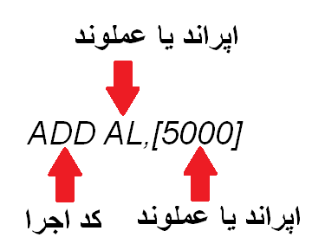
ساختار دستور

Slide 7
روش هاي آدرس دهي
آدرس دهي ضمني
آدرس دهي بلافاصله يا بلادرنگ
آدرس دهي ثبات ها
آدرس دهي مستقيم
آدرس دهي غير مستقيم
آدرس دهي با ثبات پايه و نسبي
آدرس دهي ايندكس يا شاخص
آدرس دهي افزايش و كاهش خودكار

Slide 8
آدرس دهي ضمني
جهت دستوراتي كه به طور مشخص به يك آدرس اطلاعات يا عملوند اشاره نمي كنند.
مثال دستور CLC يا STC كه مقدار بيت پرچم نقلي CF را صفر يا يك مي كند.

Slide 9
آدرس دهي بلافاصله يا بلا درنگ
اطلاعات يا عملوند در خود دستور قرار دارد ونيازي نيست كه از حافظه يا ثبات آورده شود.
مثال دستور ADD R1,4000

Slide 10
آدرس دهي ثبات ها
زماني كه عمليات بر روي ثبات ها انجام گيرد از اين روش استفاده ميگردد.
ADD R1,R2

Slide 11
آدرس دهي مستقيم
در اين روش آدرس خانه حافظه در دستور وجود دارد و پراسسور نقشي در بدست آوردن آدرس ندارد.
براي مثال ADD [8000],R1

Slide 12
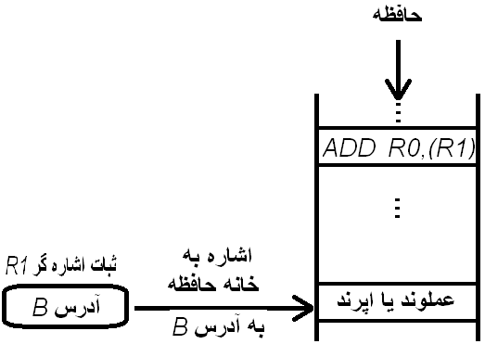
آدرس دهي غير مستقيم
در اين روش ثبات اشاره گر در دستور قرار مي گيرد كه محتواي آن ثبات آدرس خود اطلاعات در حافظه مي باشد.
مثال ADD R0,(R1)

Slide 13
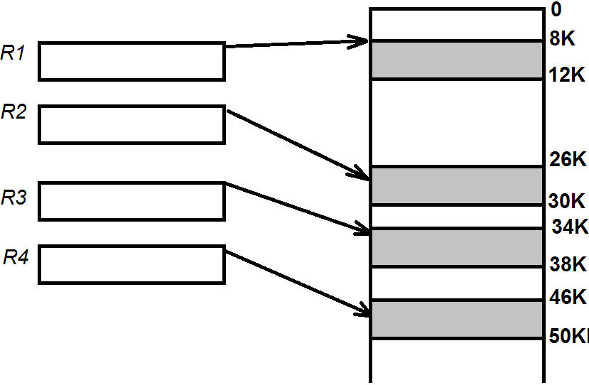
روش آدرس دهي با ثبات پايه ونسبي
آدرس از دوقسمت پايه (آدرس شروع يك ناحيه از حافظه) در ثبات قرار دارد و آدرس آفست(آدرس جابه جايي) در دستور نوشته مي شود مزيت اين روش اينست كه فقط آدرس جابه جايي در دستور قرار دارد پس دستور كمتر فضا اشغال مي كند

Slide 14
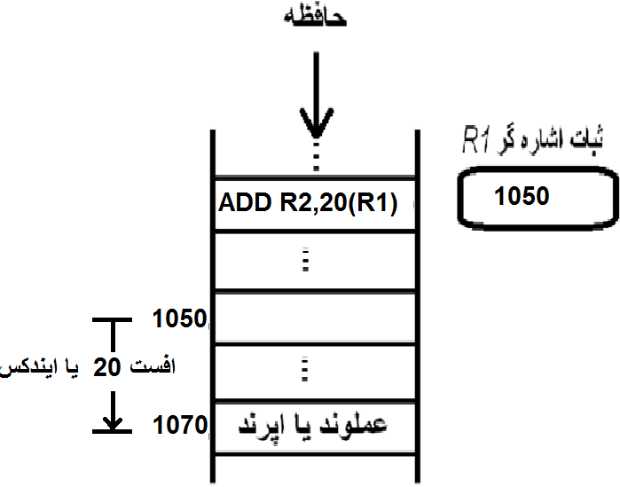
آدرس دهي ايندكس يا شاخص
همانند آدرس دهي غير مستقيم
جهت استفاده در جدول و ماتريس
مثال َADD R2,20(R1)

Slide 15
آدرس دهي افزايش و كاهش خودكار
همانند آدرس دهي غير مستقيم
مقدار آدرس اشاره گر يك واحد كم و يا زياد مي گردد
MOV R1,(R2)+
MOV R1,-(R2)

Slide 16
آدرس 20 بيتي
000…00000
00000
20 بار
111...11111
FFFFF
20 بار

Slide 17
F00000-FFFFF
BIOS
EFFFF
BIOS
برنامه هاي BIOS
BIOS
256KB
C0000
BIOS
BFFFF
حافظه گرافيکي
128KB
A0000
9FFFF
9
8
640 KB
قابل استفاده توسط برنامه ها
1
00000
0

Slide 18
مشکل آدرسدهي
آدرسها 20 بيتي
رجيسترها 16 بيتي
عدم توانايي ذخيره آدرسها در يک رجيستر
سلولهاي حافظه 16 بيتي
آدرسها 20 بيتي
عدم توانايي ذخيره آدرسها در سلولهاي حافظه

Slide 19
سگمنت هاي حافظه
بخش هايي با اندازه 64KB
شروع يک سگمنت بايد مضرب از 16 باشد
0
16
32
48
64KB
64KB
64KB

Slide 20
سگمنت هاي حافظه
بخش هايي با اندازه 64KB
شروع يک سگمنت بايد مضرب از 16 باشد
0
10H
20H
30H
0
16
32
48
64KB
64KB
64KB

Slide 21
سوال
کداميک از ادرس هاي زير مي تواند آدرس شروع يک سگمنت حافظه باشد ؟ چرا ؟
FCDC2
CBF110
BCFC3
4D456

Slide 22
آدرس شروع سگمنت
در هر مبناي عدد نويسي ، ضرايب مبنا به صفر ختم مي شوند .
در مبناي 2 اعداد زوج به صفر ختم ميشوند
در مبناي ده مضارب 10 به صفر ختم مي شوند
....
در مبناي 16 مضارب 16 به صفر ختم مي شوند

Slide 23
آفست
ابتداي سگمنت
0000
فاصله از ابتداي سگمنت
نياز به 16 بيت داريم
64KB = 2¹⁶
X
FFFF

Slide 24
سگمنت
آدرس شروع همه سگمنت ها به صفر ختم ميشود .
اين صفر را حذف مي کنيم
52430
75450
A5C60
BC010
5243
7545
A5C6
BC01
ادرسهاي سگمنت 16 بيتي شدند

Slide 25
آدرسدهي SEG:OFF
آدرس واقعي خانه مورد نظر
A9E32
RAM
SEGMENT : OFFSET
ACF2
ACF2:CF12
CF12
SEGMENT

Slide 26
تبديل آدرسها
آدرس زير را به آدرس 20 بيتي تبديل نماييد :
2FC4:412A
مرحله اول : آدرس واقعي سگمنت را توليد مي کنيم
  اضافه کردن صفري که حذف شده بود
مرحله دوم : جمع آدرس شروع سگمنت با آفست
2FC40 +
412A
-------------------
33D6A

Slide 27
تمرين
ادرسهاي زير را به آدرس 20 بيتي تبديل کنيد
BF26:CF42
C9D2:2482
CAF2:1282
نتيجه ؟
CC1A2

Slide 28
0
1
يک سلول حافظه را مي توان به روشهاي متفاوتي به
صورت SEG:OFF ادرس دهي کرد
2
3
4
5

Slide 29
فضاي آدرس دهي
در حالت 20 بيتي
در حالت SEG:OFF
00000-FFFFF
0000:0000 FFFF:FFFF

Slide 30
اجزاء يک برنامه اسمبلي
CODE
DATA
EXTRA
STACK

Slide 31
RAM
CODE
DATA
EXTRA
STACK

Slide 32
RAM
DATA SEG
DATA
CODE SEG
CODE
STACK SEG
CODE
STACK
DATA
EXTRA SEG
EXTRA
EXTRA
STACK

Slide 33
رجيسترها
رجيسترهاي داده (DATA REGISTER)
رجيسترهاي اشاره گر
رجيسترهاي شاخص
رجيسترهاي سگمنت
رجيسترهاي دستورالعمل و پرچم

Slide 34
رجيسترهاي داده در 8086
15
0
AX
15
0
BX
15
0
CX
15
0
DX

Slide 35
رجيسترهاي داده در 8086
15
8
7
0
AH
AL
15
8
7
0
BH
BL
15
8
7
0
CH
CL
15
8
7
0
DH
DL

Slide 36
رجيسترهاي داده در PENTIUM
31
0
EAX
31
0
EBX
31
0
ECX
31
0
EDX

Slide 37
رجيسترهاي اشاره گر
اشاره گر پشته : در هر لحظه آدرس عنصر بالايي پشته را نگهداري مي کند
اشاره گر پايه : در روش هاي آدرس دهي مورد استفاده قرار مي گيرد
15
0
STACK POINTR (SP)
15
0
BASE POINTER (BP)

Slide 38
رجيسترهاي شاخص (INDEX)
رجيستر مبدا
رجيستر مقصد
براي انتقالات بلوکي
15
0
SOURCE INDEX (SI)
15
0
DESTINATION INDEX (DI)

Slide 39
رجيسترهاي سگمنت
آدرس شروع سگمنت هاي برنامه را نگهداري مي کنند
15
0
CODE SEGMENT(CS)
15
0
STACK SEGMENT (SS)
15
0
DATA SEGMENT(DS)
15
0
EXTRA SEGMENT(ES)

Slide 40
اشاره گر دستورالعمل
ادرس دستورالعملي که بايد اجرا شود را نگهداري مي کند
16 بيتي
با اجراي هر دستور يک واحد افزايش مي يابد
توسط واحد کنترل تنظيم ميشود

Slide 41
پرچم (FLAG)
بيت هاي وضعيتي سيستم
15
14
13
12
11
10
9
8
7
6
5
4
3
2
1
0
OF
DF
IF
TF
SF
ZF
AF
PF
CF
CARRY
OVERFLOW
PARITY
DIRECTION
INTERRUPT
AUXILIARY
TRAP
SIGN
ZERO

Slide 42
بيت نقلي CF
اين بيت زماني يك ميگردد كه :
الف) در دستورات 8 بيتي از بيت 7 (هشتمين بيت) يك بيت نقلي ايجاد شود
ب) در دستورات 16 بيتي از بيت 15 (شانزدهمين بيت) يك بيت نقلي ايجاد گردد

Slide 43
بيت تشخيص صفرZF
زماني اين بيت يك ميگردد كه نتيجه عمليات محاسباتي يا منطقي برابر صفر شود

Slide 44
بيت علامت SF
نشان دهنده علامت نتيجه آخرين محاسبه مي باشد

Slide 45
بيت نقلي كمكي AF
در صورتي كه از بيت شماره سه (بيت چهارم) رقم نقلي بوجود آيد مقدار آن يك مي گردد

Slide 46
بيت توازن PF
بعد از آخرين محاسبه بايت كوچكتر بررسي ميگردد اگر تعداد بيت هاي يك موجود در آن زوج بود مقدار آن يك در غير اين صورت مقدارش صفر مي گردد

Slide 47
بيت سر ريز OF
در صورتي كه نتيجه عمليات بزرگتر از مقدار مجاز گردد مقدار اين بيت 1 مي گردد

Slide 48
بيت فعال كردن وقفه IF
جهت فعال كردن يا غير فعال كردن وقفه هاي خارجي است

Slide 49
بيت TF
جهت يافتن خطا در برنامه استفاده ميگردد

Slide 50
بيت جهت DF
براي كنترل جهت در عمليات رشته اي مورد استفاده قرار مي گيرد

Slide 51
FLAG
CONTROL
ALU
REGISTERS
MEMORY

Slide 52
تمرين1
پس از اجراي دستورات زير رجيستر پرچم را ترسيم نماييد
MOV AX,8080H
MOV BX,8841H
ADD AX,BX

Slide 53
تمرين2
پس از اجراي دستورات زير رجيستر پرچم را ترسيم نماييد
MOV AX,0FFFFH
MOV BX,11111H
SUB AX,BX

Slide 54
تمرين 3
پس از اجراي دستورات زير رجيستر پرچم را ترسيم نماييد
MOV AX,34F5H
ADD AX,95EBH

Slide 55
سوال ؟

